Slide 1
dobre maniery
są zawsze w modzie

Slide 2
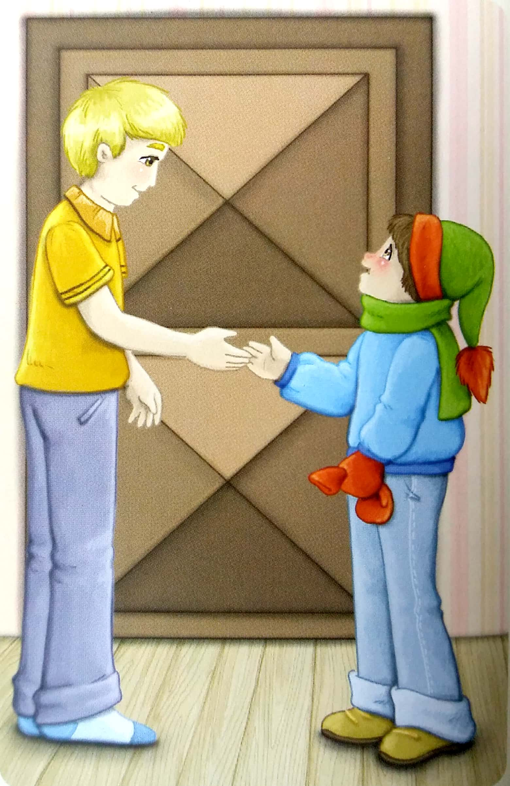
Powitanie
Jeśli witasz się z rówieśnikiem, możesz użyć poufałych form powitania: ,,cześć!”, ,,hej!”, ,,jak się masz?”. Jeśli witasz się z osobami starszymi lub niezbyt ci znanymi, użyj form oficjalnych: ,,dzień dobry”, ,,dobry wieczór”. Jeśli przychodzą do ciebie goście, możesz powiedzieć: ,,witam!”. Pamiętaj, że powitanie jest sympatyczniejsze, jeśli się uśmiechniesz. Możesz się też lekko ukłonić, zwłaszcza jeśli witasz się z osobą starszą, której chcesz okazać szczególny szacunek.

Slide 3
Pożegnanie
Przy pożegnaniu, podobnie jak przy powitaniu, obowiązują formy oficjalne i poufałe. Osobie dorosłej, z którą nie jesteś zaprzyjaźniony, powiedz: ,,do widzenia!”. Jeśli żegnasz się z rówieśnikiem, powiedz: ,,cześć!”, ,,hej!”, ,,na razie!”. Jeśli żegnasz się z zaprzyjaźnionym dorosłym, zorientuj się, jaką formą on będzie się do ciebie zwracał, i odpowiedz mu taką samą.

Slide 4
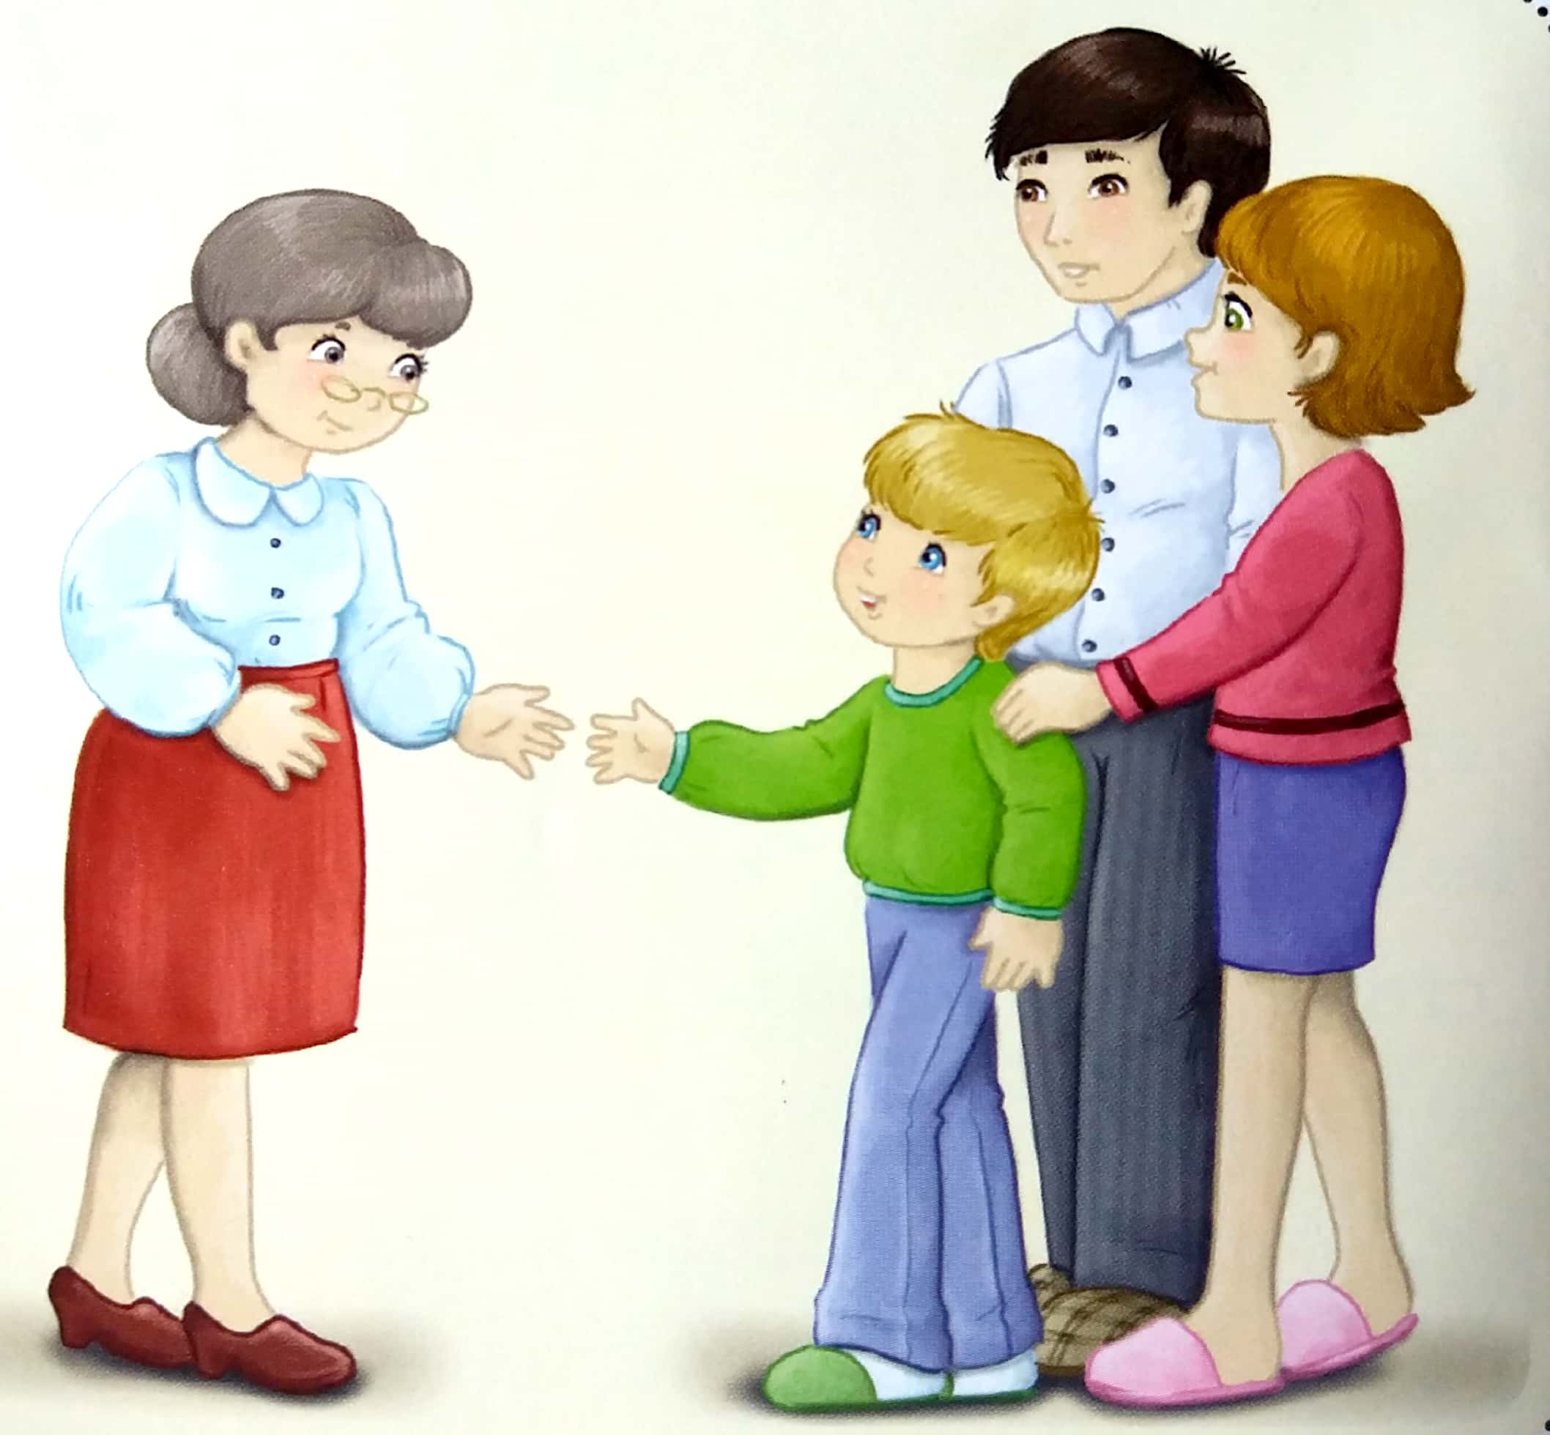
Przedstawianie się
Aby się przedstawić, możesz się ukłonić lub uśmiechnąć, wypowiedzieć stosowne powitanie oraz swoje imię i nazwisko. Na przykład: ,,dzień dobry, nazywam się Paweł Piotrowski”. Albo: ,,cześć, jestem Agnieszka Nowak”. Możesz też dodać: ,,miło mi” lub ,,bardzo mi przyjemnie”, aby podkreślić, że cieszysz się z nawiązania tej znajomości. Młodsza osoba zawsze przedstawia się starszej osobie pierwsza, a dziecko- dorosłemu.

Slide 5
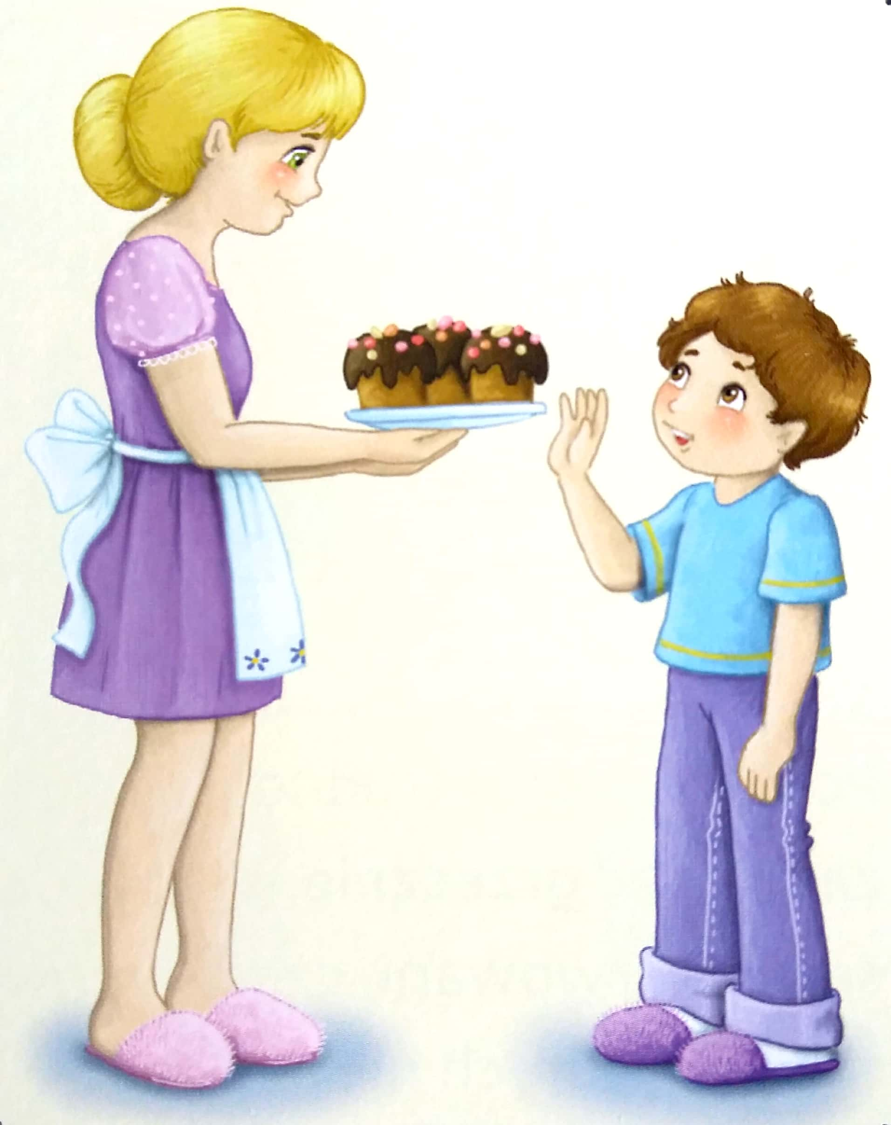
Proszę, przepraszam, dziękuję
Są to słowa szczególnie ważne, kiedy chcesz być grzeczny. Słowo ,,proszę” ma wielką moc. Jeśli powiesz koleżance: ,,Proszę, pozwól mi pobawić się swoją lalką”, koleżanka będzie bardziej skłonna zrobić to, o co prosisz. Jeśli zwrócisz się do mamy: ,,Mamo, proszę, zapleć mi warkoczyki”, na pewno z przyjemnością to dla ciebie zrobi. Ale pamiętaj! Druga osoba ma prawo ci odmówić i nie powinieneś się o to obrażać. Słowo ,,dziękuję” ma także magiczne działanie. Dzięki niemu inni wiedzą, że ich doceniasz. Jeśli zapomnisz powiedzieć ,,dziękuję”, ktoś może pomyśleć, że nie zależy ci na jego pomocy albo że wykorzystujesz jego uczynność. Dziękuj więc za każdą ofiarowaną ci rzecz oraz okazaną pomoc i życzliwość.

Slide 6
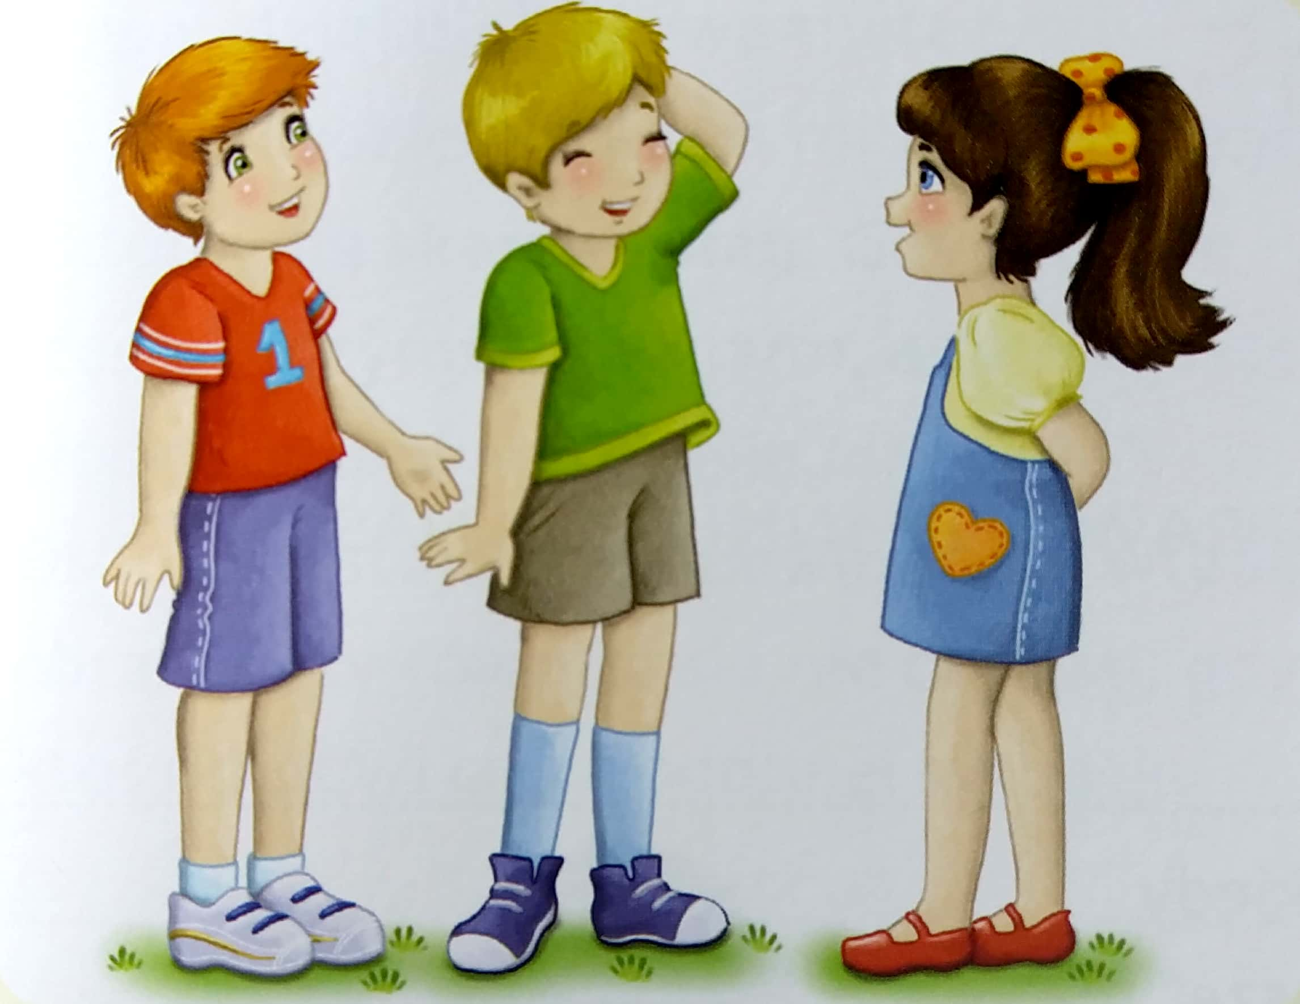
Szacunek i sympatia
Szacunek okazujesz rodzicom i wychowawcom, dziadkom, osobom starszym, nawet tym nieznajomym, a także ludziom mądrym i zdolnym. Jednak człowiek naprawdę dobrze wychowany umie okazać szacunek i sympatię każdemu, niezależnie od jego wieku i dokonań. Rozmawiając z kimś, komu chcesz okazać szacunek, przyjmij odpowiednią postawę. Jeśli taka osoba stoi, ty tez wstań. Wyjmij ręce z kieszeni. Nie splataj rąk na piersi i nie łap się ,,pod boki”. Słuchaj uważnie rozmówcy nawet wtedy, kiedy się z nim nie zgadasz. Podczas rozmowy patrz na niego i uśmiechnij się, kiedy powie coś miłego. W podobny sposób możesz okazywać sympatię tym osobom, które lubisz, zarówno starszym jak i rówieśnikom oraz młodszym. Jeśli kogoś lubisz, nie ukrywaj tego. Często się do niego uśmiechaj.

Slide 7
Telefon, Internet
Podczas rozmowy telefonicznej obowiązuje zasada, że ta osoba, która zadzwoniła, kończy rozmowę. Jeśli ktoś do ciebie dzwoni, a ty nie możesz odebrać, byłoby uprzejmie oddzwonić. Bądź uprzejmy w dyskusjach i konwersacjach na portalach społecznościowych. Wielu uczestników rozmów zapewne znasz w rzeczywistości. Jeśli w takich dyskusjach używasz wulgarnego języka lub obrażasz rozmówców, robisz wrażenie osoby źle wychowanej. Taka opinia ma wpływ na twoje kontakty z innymi w realnym świecie. Człowiek powinien być uprzejmy zawsze i wszędzie, a Internet nie stanowi tu wyjątku.

Slide 8
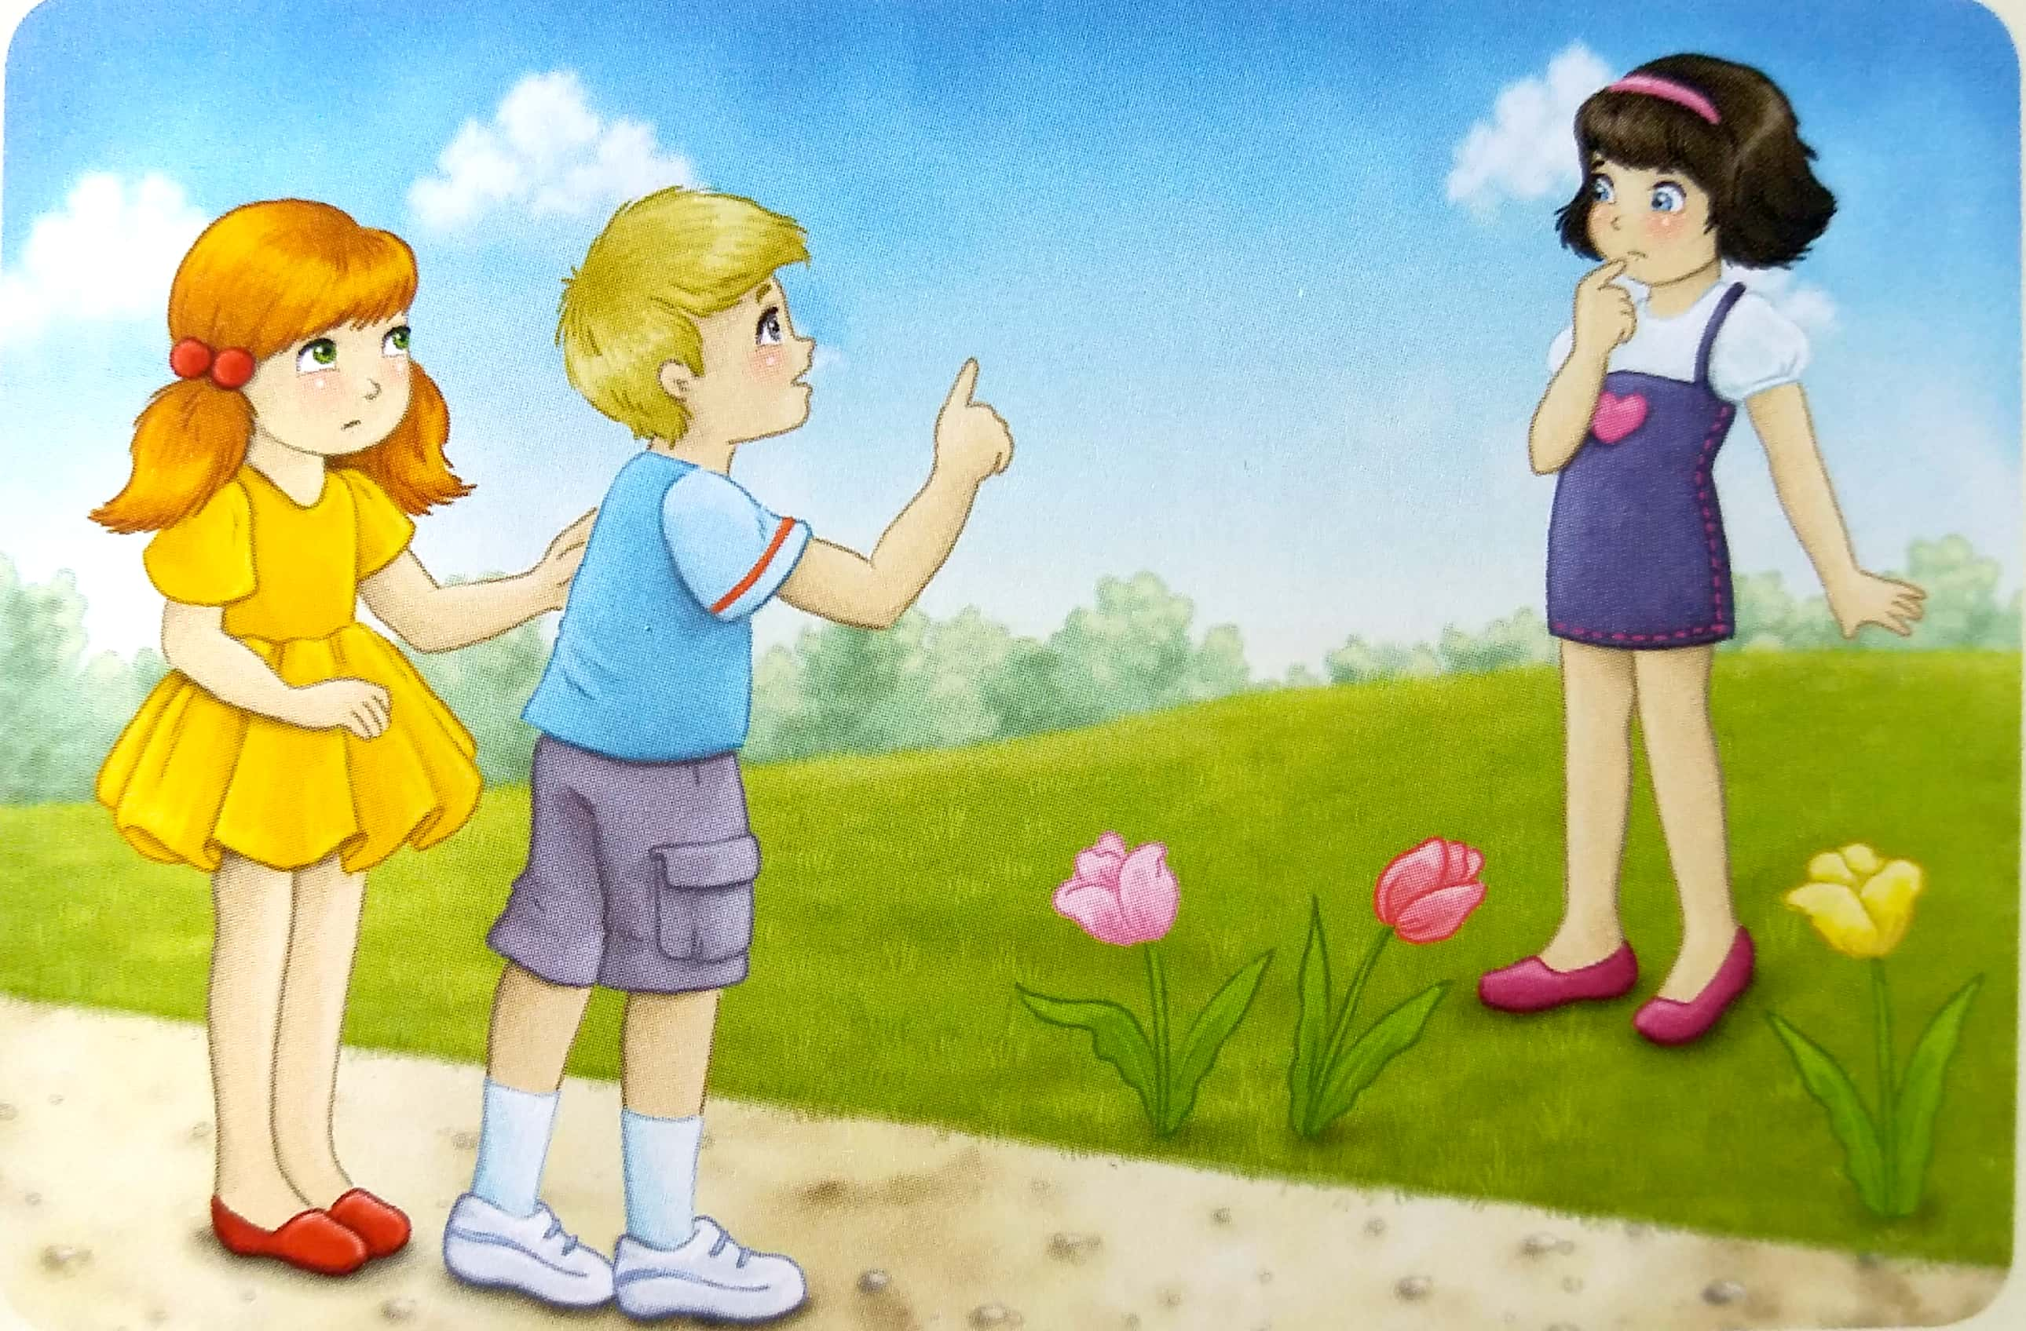
Wśród kolegów, na podwórku
Jeśli przychodzisz na plac zabaw i widzisz, że ktoś zajął huśtawkę lub inne urządzenie, na którym chcesz się pobawić, poczekaj. Obowiązuje prawo pierwszeństwa. Jednak dobrze wychowana osoba widząca, że czekasz, nie będzie zajmować zbyt długo huśtawki czy innego urządzenia. Ty także ustap innym chętnym. Człowiek uprzejmy chętnie dzieli się zz innymi.
Tylko złe wychowani ludzie niszczą wspólne dobro. Dbaj o urządzenia do zabawy, ale także o roślinność: drzewa, krzewy, trawniki czy klomby z kwiatami. Jeśli widzisz, że ktoś je niszczy, zwróć mu uprzejmie uwagę. Nie wolno także pisać i rysować na ścianach domów czy klatek schodowych.

Slide 9
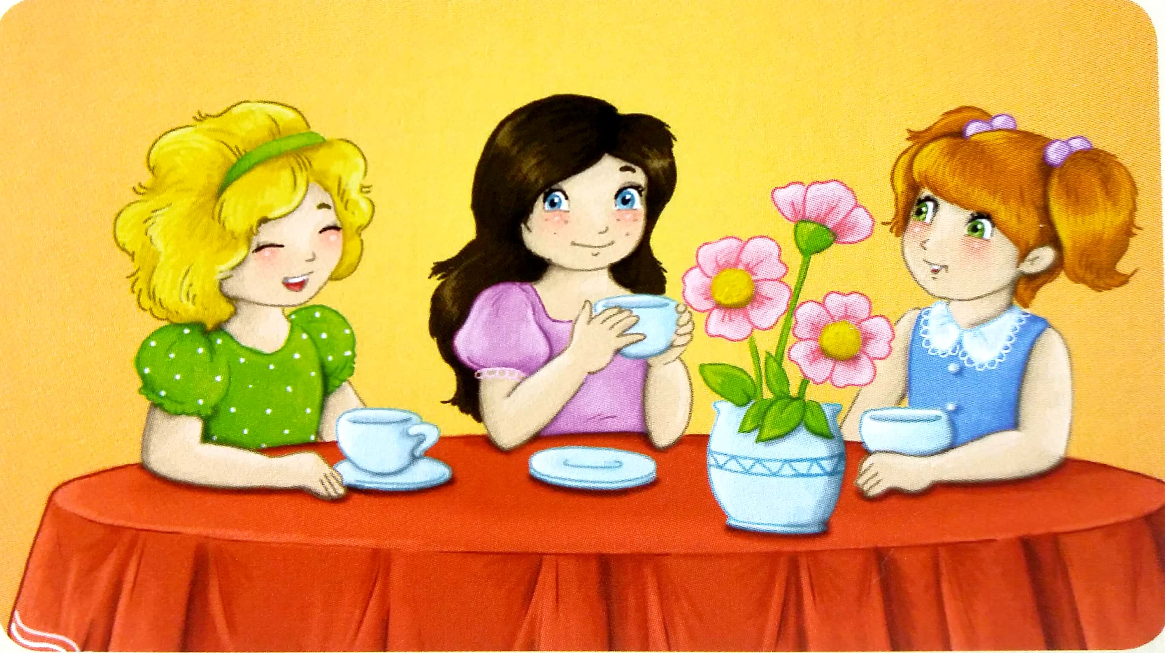
Na przyjęciu i przy stole
Kiedy ktoś zaprosi cię do swojego domu, czy to na większe przyjęcie, czy bez okazji, pamiętaj, że jesteś gościem i obowiązuje cię szczególny szacunek wobec gospodarza, jego domowników, a także innych gości. Gdy jesteś u kogoś, unikaj wszelkich sporów i kłótni. Gospodarz jest u siebie i ma prawo do tego, aby przestrzegać swoich zwyczajów. Uszanuj to. Jeśli jednak uważasz, że gospodarz w jakiś sposób cię uraził, po prostu pożegnaj się i wyjdź. Nie miej pretensji i nie wszczynaj awantur, zwłaszcza przy innych jego gościach. Na wyjaśnienia będzie czas później. Pamiętaj, aby przed posiłkiem umyć ręce, kiedy jesteś czyimś gościem, zapytaj gdzie możesz to zrobić. Kiedy już siądziesz do posiłku, używaj odpowiednich sztućców. Ręką jedz tylko potrawy, które nie brudzą: pieczywo, kanapki, ciastka i owoce.

Slide 10
Dziękuję za uwagę
Ewelina Kłobuch

